Slide 1

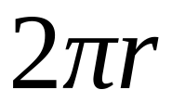
O′
r
O
圆柱侧面展开图

